Slide 1
Chapt2. 기본개념과 연산자
창의코딩 웹 – 자바 스크립트

Slide 2
0. 시작하기 전에 – 프로그램 작성 규칙
대소문자를 구분하여 작성
읽기 쉽게 들여쓰기 습관 들이기
세미콜론(;) 으로 문장 구분하기
사용 예 : alert(“Hello JavaScript”);
문장에 대한 설명은 주석을 사용
한 줄 주석 : ‘// ‘ 이후 작성한 문장
여러 줄 주석 : /*~ */ 사이에 작성된 문장
사용 예 :
//주석은 코드의 실행에 영향을 주지 않습니다
/*
document.write("JavaScript Programming");
document.write("JavaScript Programming");
document.write("JavaScript Programming");
*/

Slide 3
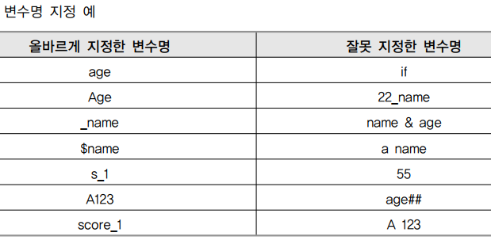
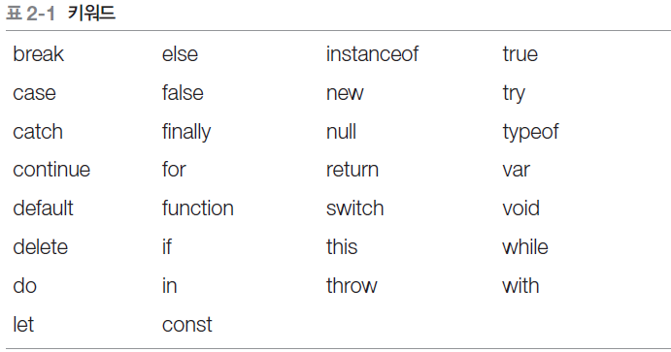
1. 식별자 & 키워드
식별자
이름을 붙일 때 사용하는 단어, 변수와 함수 이름 등으로 사용
키워드를 사용 안됨
특수 문자는 _와 $만 허용
숫자로 시작하면 안됨
공백은 입력하면 안됨
키워드
자바스크립트에서 특별한 의미가 부여된 단어

Slide 4
2. 변수
값을 저장하는 장소, var 키워드를 사용하여 선언 – 데이터 형 선언 필요 없음
var 변수명;
var 변수명 = 값;
ECMAScript6(European Computer Manufacturer’s Association : ES6) 버전 추가 기능
let 변수명; //지역변수
const 변수명 = 상수값; //상수 선언, 값 변경 불가, 반드시 초기화

Slide 5
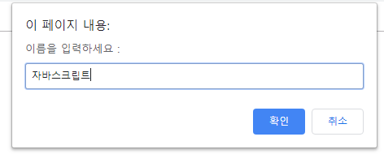
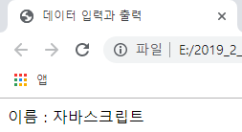
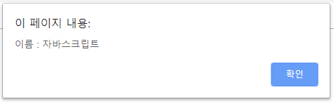
2. 변수
<head>
<meta charset="utf-8" />
<title>데이터 입력과 출력</title>
</head>
<body>
<script>
// 입력 받은 값을 변수 data에 저장 - prompt() 함수 사용
var data = prompt("이름을 입력하세요 : ");
// 변수 data에 저장된 값을 웹 브라우저로 출력
// document 객체의 write() 메소드 사용
document.write("이름 : " , data);
//변수 data에 저장된 값을 알림창으로 출력 - alert() 함수 사용
alert("이름 : " + data);
</script>
</body>
prompt() 함수 실행 결과
write() 메소드 실행 결과
alert() 함수 실행 결과

Slide 6
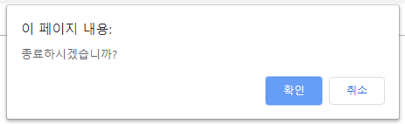


2. 변수
<body>
<script>
var result = confirm("종료하시겠습니까? ");
document.write("결과는 " + result + " 입니다 ");
</script>
</body>

Slide 7
2. 변수 – 자주 사용하는 함수
웹 브라우저로 출력하기 : document.write() 함수
()안에 출력 내용 작성
알림창으로 출력하기 : alert() 함수
()안에 알림창으로 출력할 내용 작성
사용자 입력 값 받기 : prompt() 함수
()안에 입력창으로 출력할 내용 작성
입력한 값을 반환
확인 창 출력 – [확인], [취소]버튼 : confirm() 함수
()안에 확인창으로 출력할 내용 작성
[확인]버튼 클릭-true, [취소]버튼 클릭 – false 반환

Slide 8
3. 자료형
자료형이란 컴퓨터가 처리하는 자료의 형태
숫자(Number)
정수
8진수 : 0~7로 표현, 숫자 0을 맨 앞에 붙임
16진수 : 0~9, A~F로 표현, 0x(0X)를 맨 앞에 붙임
실수 : 3.5, 3.4e+12(3.4e12, 3.4E+12), 2.12e-3
논리(Boolean)
참(true)과 거짓(false)
조건을 확인할 때 많이 사용
문자(Character)
문자열(String)
작은 따옴표(‘ ‘)나 큰 따옴표(“ “)로 묶은 자료
HTML 태그를 포함할 경우 출력문에 적용하면 태그로 인식

Slide 9
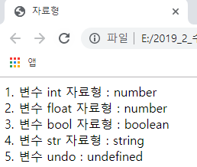
3. 자료형
Undefined & Null
Undefined : 변수에 값이 할당되지 않은 경우
Null : null이 저장되어 있는 경우, 변수에 저장된 데이터를 비우고자 할 때 사용
typeof 연산자
자료형 검사
<title>자료형</title>
<script>
//자료 형 사용 예
var int = 23, float = 3.4, bool = true, str = "string", undo;
//웹 브라우저 출력 시 줄을 바꾸려면 <br>태그 사용
document.write("1. 변수 int 자료형 : " , typeof int , "<br>");
document.write("2. 변수 float 자료형 : " , typeof float , "<br>");
document.write("3. 변수 bool 자료형 : " , typeof bool , "<br>");
document.write("4. 변수 str 자료형 : " , typeof str , "<br>");
document.write("5. 변수 undo : " , undo , "<br>");
</script>

Slide 10
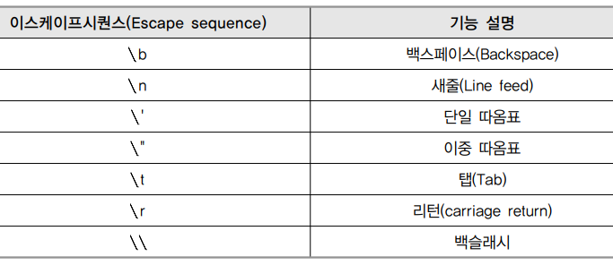
3. 자료형
문자(Character)
이스케이프시퀀스(Escape sequence)
문자열(String)에 키보드로부터 직접 표현할 수 없는 문자(Backspace 키, Enter 키, Tab 키 등)의 기능이나 단일 따옴표('), 이중 따옴표("), 백슬래시(＼) 등의 특수한 의미를 가진 문자를 Escape sequence로 문자열에 포함하여 표현
형식 : 문자형 백슬래시(＼) + 이스케이프시퀀스 문자
이스케이프시퀀스 기능

Slide 11
3. 자료형
템플릿 문자열 - ES6에서 추가된 기능
문자열 안에 값을 채우는 방법
문자열을 백쿼트(`)로 묶고 값이 들어가는 부분은 ${ }사이에 표시
<head>
<meta charset="utf-8" />
<title>템플릿 문자열</title>
</head>
<body>
<script>
// 입력받은 값을 변수 data에 저장 - prompt() 함수 사용
var data = prompt("이름을 입력하세요 : ");
//템플릿 문자열
//문자열을 백쿼트(`)로 묶고 값이 들어가는 부분은 ${ }사이에 표시
alert(`이름 : ${data}`);
</script>
</body>

Slide 12
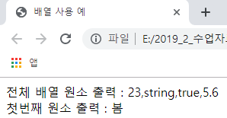
3. 자료형
배열이란?
하나의 변수에 여러 개의 값 저장, 모든 형태의 변수를 다룰 수 있는 자료형
객체 중 하나, 인덱스를 사용하여 값 구분
대괄호([ ])를 사용해 생성
안에 쉼표로 구분해 자료 입력 (배열 요소라 부름)
<title>배열 사용 예</title>
<script>
var dim = [23, "string", true, 5.6], var addValue = []; //빈 배열 생성
//인덱스(배열 원소 위치)는 0부터 시작
addValue[0] = "봄"; //첫번째 위치에 저장
addValue[1] = "가을"; //두번째 위치에 저장
//배열명만 사용하면 배열 전체 원소를 가져옴
document.write("전체 배열 원소 출력 : ", dim, "<br>");
//인덱스를 사용하여 특정 위치의 원소를 가져옴
document.write("첫번째 원소 출력 : ", addValue[0], "<br>");
</script>

Slide 13
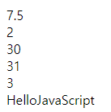
4. 연산자
기초 연산자
연산자 | 설명
+ | 더하기, 피 연산자가 문자열이면 연결 연산자
- | 빼기
* | 곱하기
/ | 나누기
% | 나머지 값을 계산
++ | 변수 값을 1 증가, 피연산자가 1개인 단항 연산자
-- | 변수 값을 1 감소, 피연산자가 1개인 단항 연산자
<title>기초 연산자</title>
<script>
var num1 = 30, num2 = 4;
document.write(num1 / num2, "<br>");
document.write(num1 % num2, "<br>");
document.write(num1++, "<br>");
document.write(num1, "<br>");
document.write(--num2, "<br>");
var str1 = "Hello", str2 = "JavaScript";
document.write(str1+str2, "<br>");
</script>

Slide 14
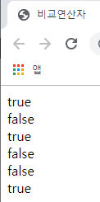
4. 연산자
비교 연산자
연산자 | 설명
== | 같다
!= | 다르다
> | 왼쪽 피연산자가 크다
< | 오른쪽 피연산자가 크다
>= | 왼쪽 피연산자가 크거나 같다
<= | 오른쪽 피연산자가 크거나 같다
=== | 자료형과 값이 같은지 비교
!== | 자료형과 값이 다른지 비교
<title>비교연산자</title>
<script>
var num1 = 30, num2 = 4, num3="30";
document.write(num1 > num2, "<br>");
document.write(num1 < num2, "<br>");
//자료형이 다르면 자동으로 형변환하여 값만 비교
document.write(num1 == num3, "<br>");
document.write(num1 != num3, "<br>");
//자료형과 값을 모두 비교
document.write(num1 === num3, "<br>");
document.write(num1 !== num3, "<br>");
</script>

Slide 15
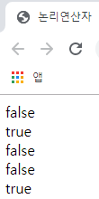
5. 논리연산자
피 연산자는 논리형
연산자 | 설명
! | not 연산자, 단항 연산자, 피 연산자의 값이 true이면 false 반환
&& | and 연산자, 피연산자 두 개의 값이 true 일 때만 true 반환
|| | or 연산자, 피연산자 두개의 값이 false 일 때만 false 반환
<title>논리 연산자</title>
<script>
var num1 = true, num2 = false;
document.write(!num1, "<br>");
document.write(num1 && num1, "<br>");
document.write(num1 && num2, "<br>");
document.write(num2 || num2, "<br>");
document.write(num1 || num2, "<br>");
</script>

Slide 16
6. 기타 연산자
조건 연산자(3항 연산자)
3개의 피연산자 필요 - 3항 연산자
형식
조건식 ? 문장1 : 문장 2
조건식이 참이면 문장1, 조건식이 거짓이면 문장2 실행
<script>
var answer = prompt("나이를 입력하세요");
answer >= 20 ? alert("성인입니다") : alert("미성년입니다");
</script>

Slide 17
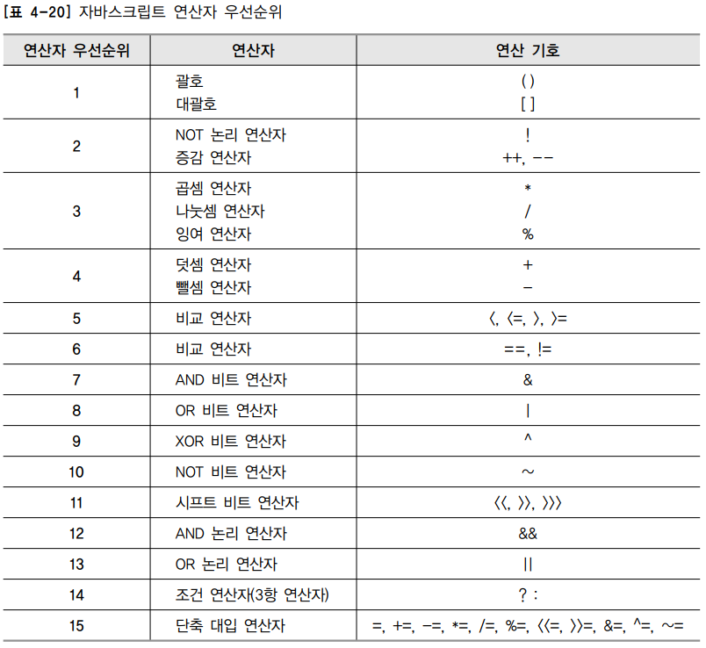
6. 연산자 우선 순위

Slide 18
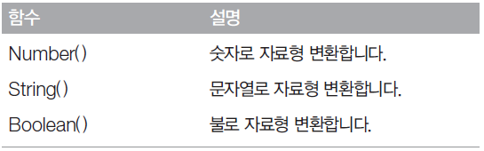
7. 강제 자료형 변환
강제 자료형 변환 함수
Number( ) 함수와 NaN
‘숫자로 변환할 수 없는 문자열’을 Number( ) 함수로 변환하면 ‘NaN’을 출력
NaN(Not a Number)은 ‘숫자 자료형이지만 숫자가 아닌 것’을 의미
Boolean( ) 함수
Boolean() 함수를 사용하면 5개의 요소는 false로 변환
0 , NaN , ""[빈 문자열] , null , undefined

Slide 19
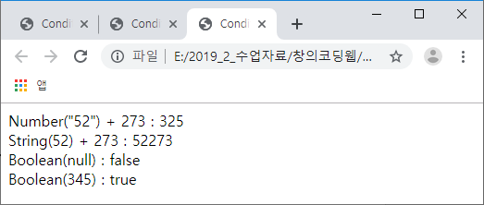
7. 강제 자료형 변환
<script>
document.write(`Number("52") + 273 : ${Number("52") + 273}`, "</br>");
document.write(`String(52) + 273 : ${String(52) + 273}`, "</br>");
document.write(`Boolean(null) : ${Boolean(null)}`, "</br>");
document.write(`Boolean(345) : ${Boolean(345)}`, "</br>");
</script>

Slide 20
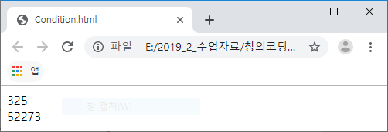
8. 자동 자료형 변환
숫자와 문자열 자료형 자동 변환
숫자와 문자열에 ‘+’ 연산자를 적용하면 자동으로 숫자가 문자열로 변환
숫자와 문자열 자료형 변환
<script>
document.write(52 + 273, "</br>");
document.write("52" + 273);
</script>

